Slide 1
МУЗИЧКА КУЛТУРА за 5. разред
СЛУШАЊЕ МУЗИКЕ

Slide 2
ПОДСЈЕТИМО СЕ!
Марш је музичко дјело чија је сврха пратња у такту корака и наглашеном ритму који одговара организованом кораку.

Slide 3
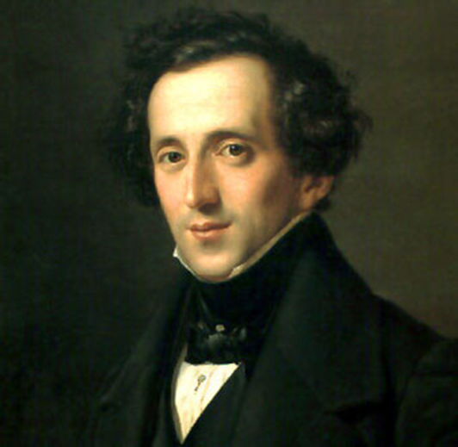
„Свадбени марш“, феликс менделсон
Феликс Менделсон је био њемачки композитор, пијаниста, диригент и сликар. Био је изузетно талентовано и интелигентно дијете. Описан је као најбољи музички геније поред Моцарта.
Прво дјело „Клавирски квартет“ објавио је са само 13 година.

Slide 4
Свадбени марш је компоновао у 17. години, прије више од 170 година. То је једна од најпопуларнијих класичних мелодија која се свира на вјенчањима широм свијета.
Послушајте сада дио композиције!

Slide 5
ЗАДАТАК ЗА САМОСТАЛАН РАД
Искористите Youtube платформу да пронађете
и послушате комплетну композицију „Свадбени марш“ Феликса Менделсона!
Ликовно представите свој доживљај слушане композиције!

Slide 6
ХВАЛА НА ПАЖЊИ!

